Slide 1
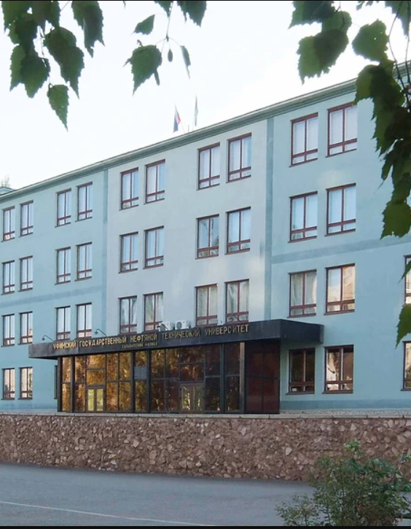
Благоустройство ВУЗа
Дизайн-проект благоустройства территории ВУЗа
1 ноября 2022

Slide 2
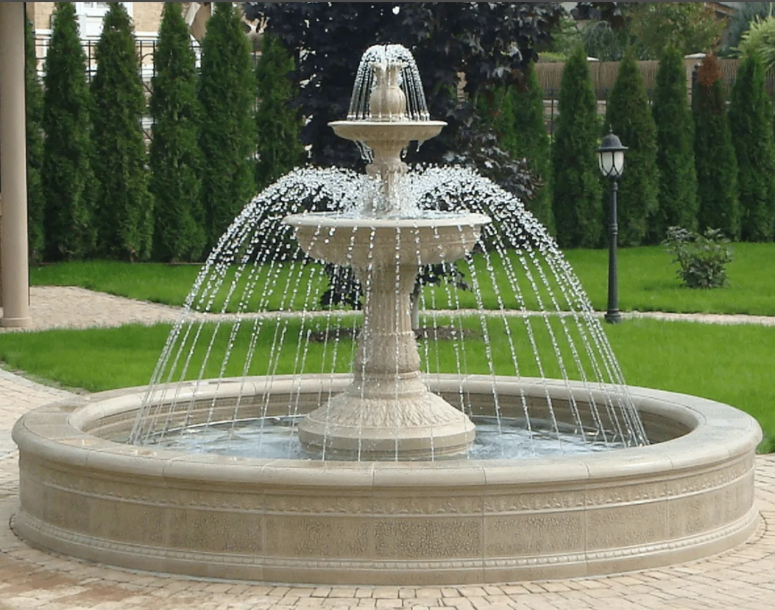
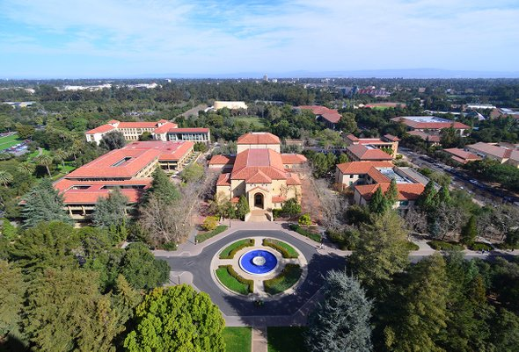
Актуальность
Благоустройство территории играет важную роль, так как удовлетворяет эстетические потребности и выполняет многие практические задачи.

Slide 3
Целевая аудитория
1. Студенты
2. Абитуриенты

Slide 4
Проблема
Нерациональное использование прилежащей территории ВУЗа, отсутствие места для отдыха и досуга

Slide 5
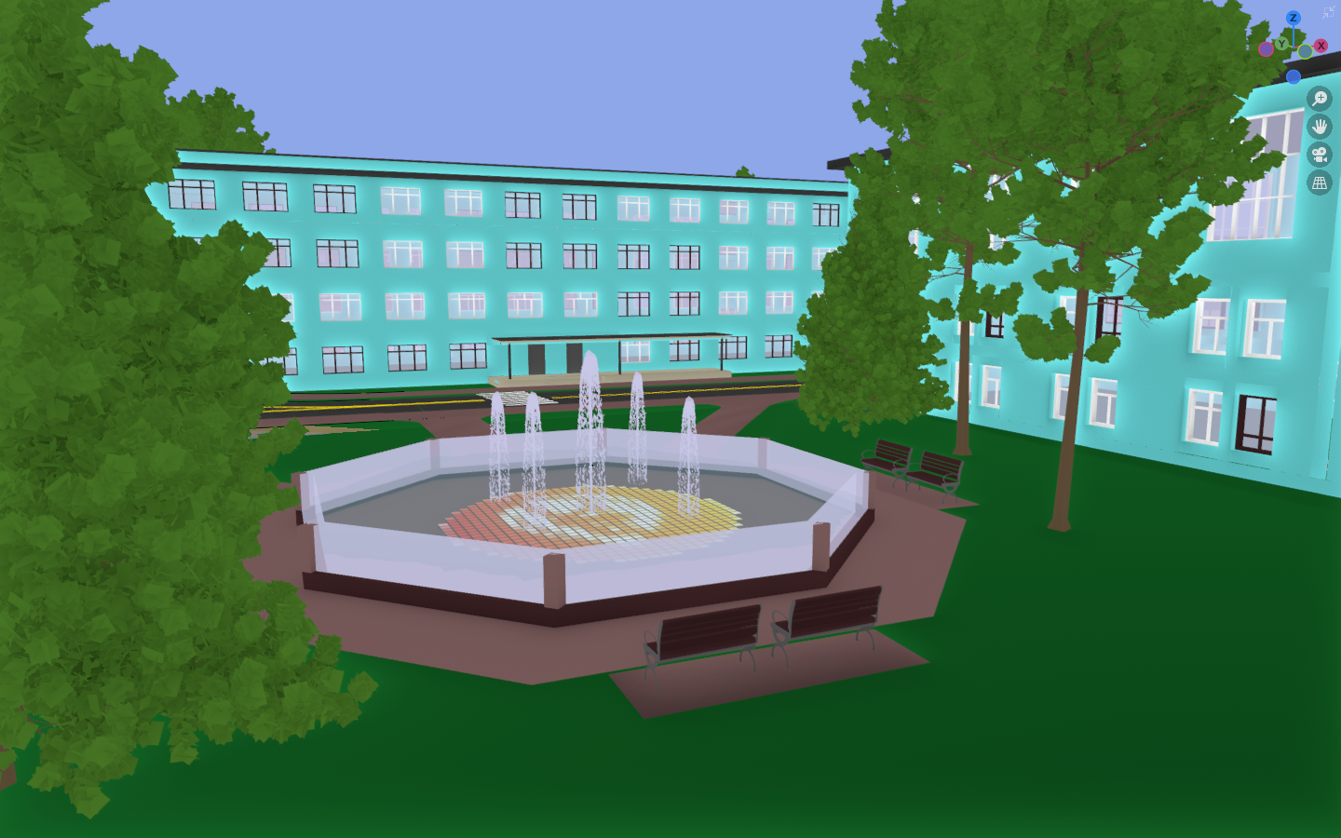
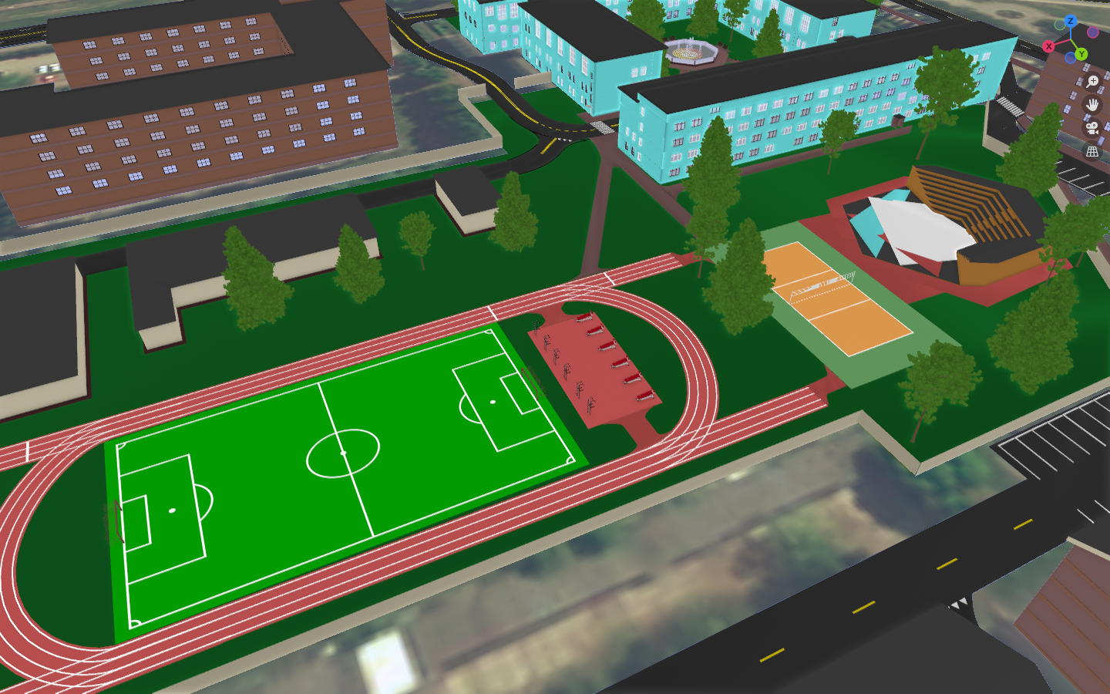
Решение
Строительство объектов, которые могут быть использованы для проведения не только культурно-массовых мероприятий и досуга, но и для проведения занятий.

Slide 6
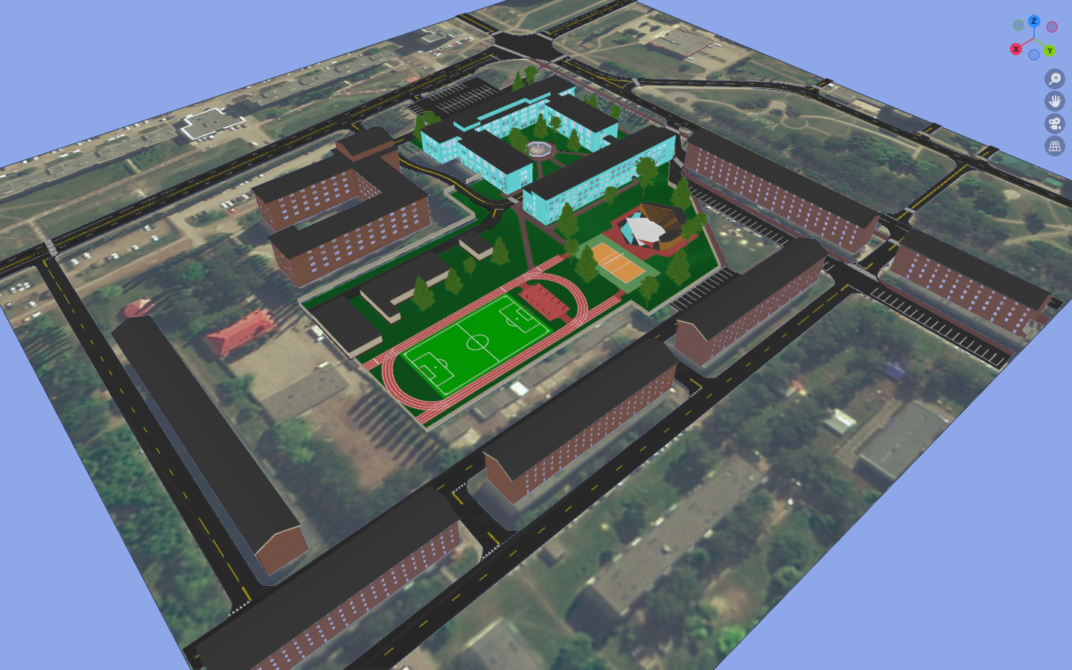
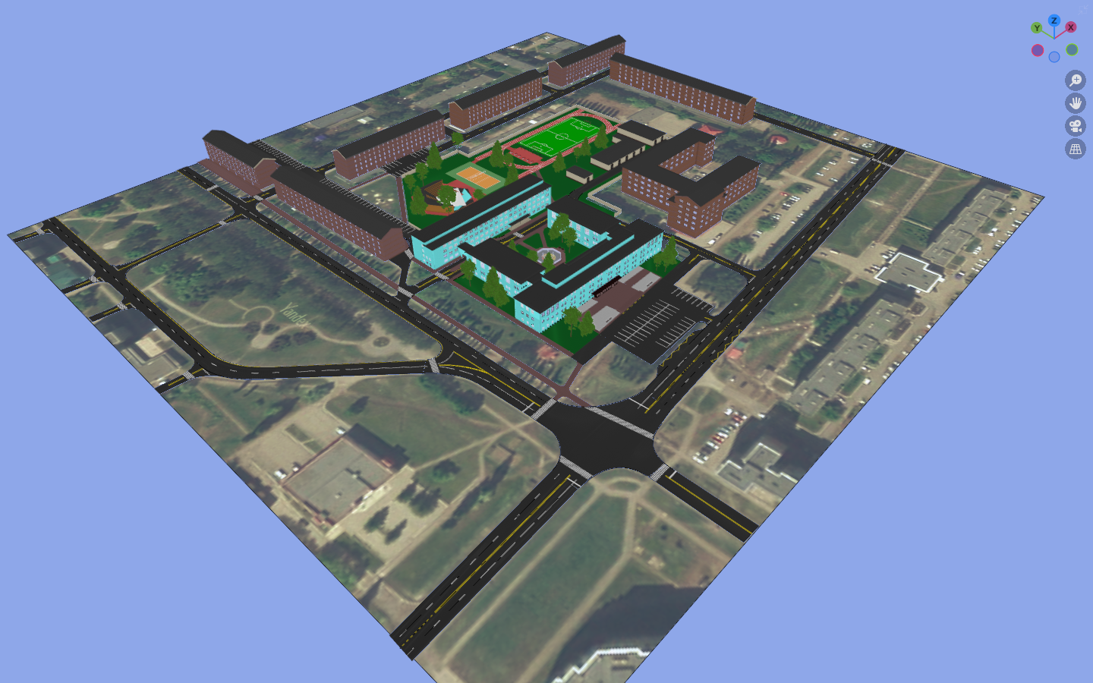
Ценность и ценностное предложение
Проект позволит разнообразить студенческую жизнь обучающихся, увеличит интерес к процессу обучения и поспособствует привлечению абитуриентов.

Slide 7
Планы на будущее
Получение финансирования для реализации проекта
Реализация проекта
Выступление с проектом на следующих этапах

Slide 8
Планы развития
ЧТО ДЕЛАЕМ | СРОК | ОТВЕТСВЕННЫЕ
Разработка дизайна | 1 неделя | Антипов Михаил
Создание 3D-модели | 3 недели | Антипов Михаил, Дегтярев Павел
Разработка сметы | 2 недели | Дегтярев Павел

Slide 9
Контакты лидера
Шевчук Глеб
+7 917 784-70-77
Дегтярев Павел
+79373005411
хуй

